Slide 1


Tento materiál byl vytvořen v rámci projektu Operačního programu Vzdělávání pro konkurenceschopnost.
Projekt MŠMT ČR | EU PENÍZE ŠKOLÁM
Číslo projektu | CZ.1.07/1.4.00/21.2146
Název projektu školy | Inovace ve vzdělávání na naší škole ZŠ Studánka
Šablona III/2 | Inovace a zkvalitnění výuky prostřednictvím ICT
SADA č. XIV
Identifikátor: VY_32_INOVACE_SADA XIV_VV, DUM č.16
Vzdělávací oblast: Umění a kultura
Vzdělávací obor: Výtvarná výchova
Název: Pravěké Venuše
Autor: Mgr. Karolína Beranová
Stručná anotace: Žák interpretuje umělecké vizuálně obrazné vyjádření minulosti, využívá mezipředmětových vztahů a znalostí historických skutečností
Metodické zhodnocení: Materiál byl vytvořen v listopadu 2011 a použit ve výuce výtvarné výchovy v 6.A dne 15.11.2011. Obsahuje stručný přehled tvorby ženských pravěkých plastik , návod k vlastní výtvarné tvorbě a ukázky prací žáků ZŠ Studánka.

Slide 2
Pravěké Venuše
ženské figurky nebo ryté kresby z doby kamenné
symboly mateřství a plodnosti

Slide 3
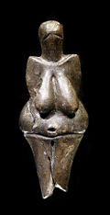
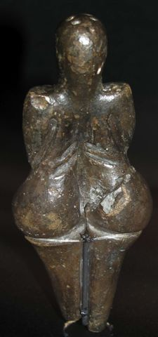
Věstonická Venuše
paleolit, asi 25 000 let př.n.l.
plastika ze směsi popela, hlíny a kostního prachu
výška 11,5 cm
z Dolních Věstonic na Moravě

Slide 4
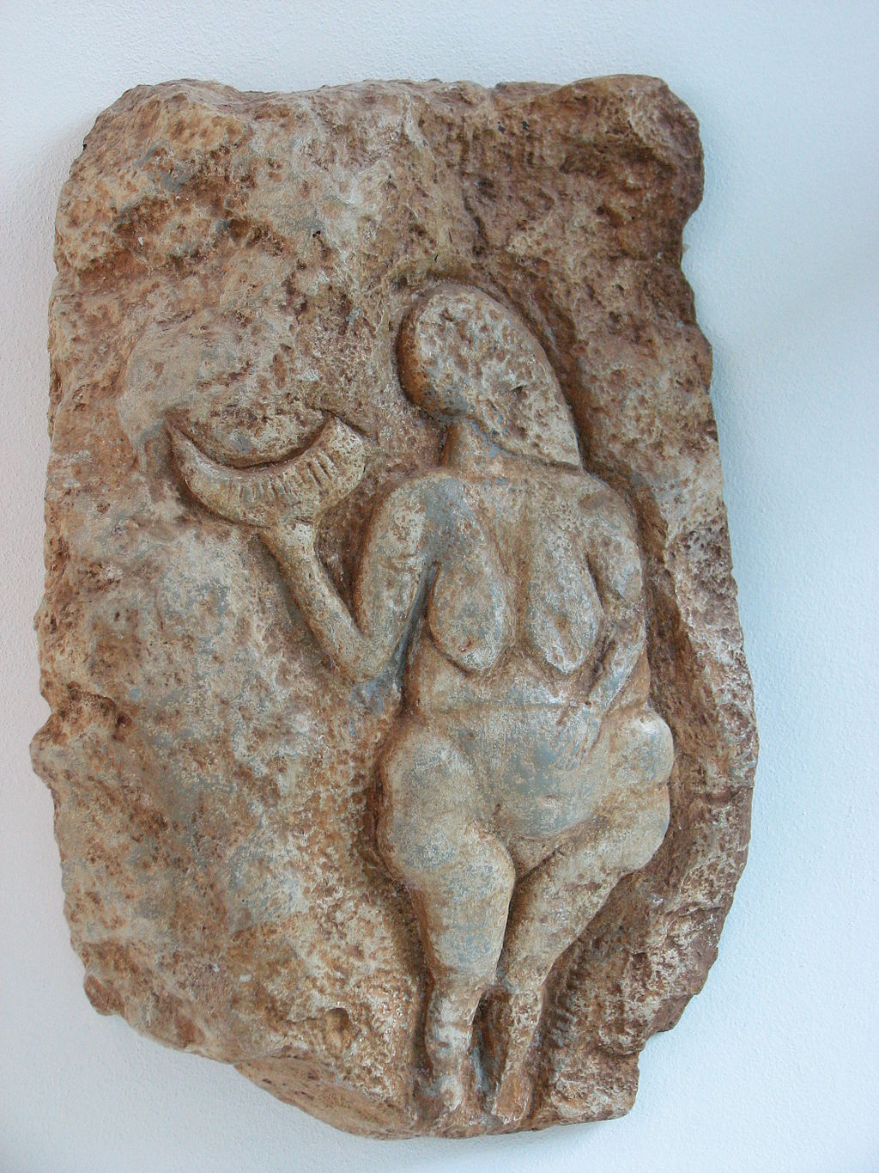
Venuše s rohem
neandrtálská kultura
kamenný reliéf
Laussel ve Francii

Slide 5
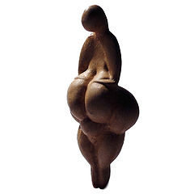
Venuše z Lespugue
paleolit, asi 25 000 let př.n.l.
z mamutího klu
geometrické tvary
naleziště - Francie

Slide 6
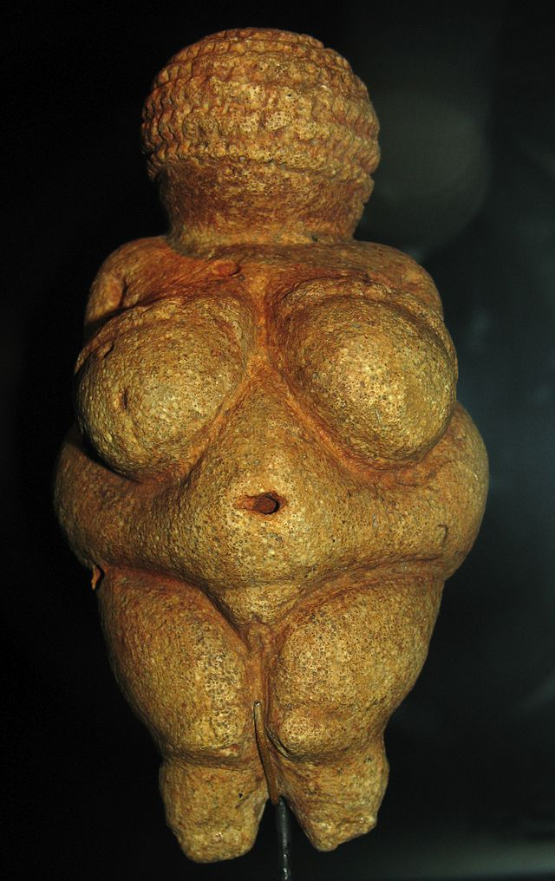
Willendorfská Venuše
mladší paleolit, asi 21 000 let př.n.l.
vápencová soška
11 cm vysoká
naleziště - Rakousko

Slide 7
Výtvarné úkoly
Vybrat typ pravěké Venuše
Podobu nakreslit a vystínovat měkkou tužkou
Pozadí vyplnit odstíny maximálně dvou barev
Míchat odstíny
Nejprve namíchat světlé, potom tmavé odstíny, nakonec použít černou

Slide 8
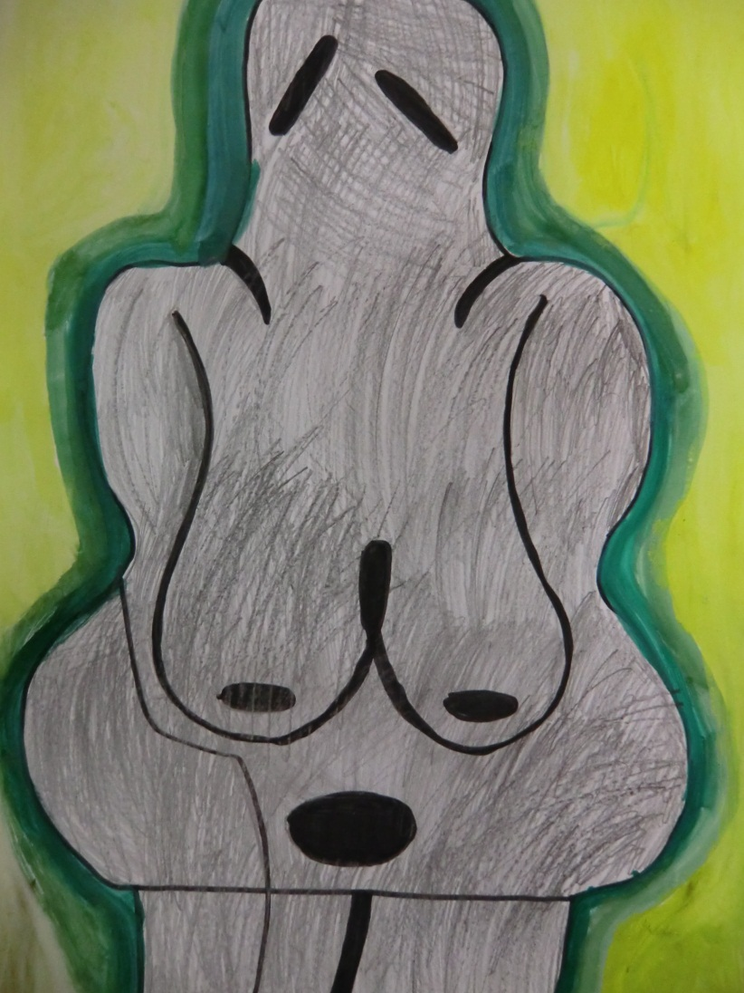
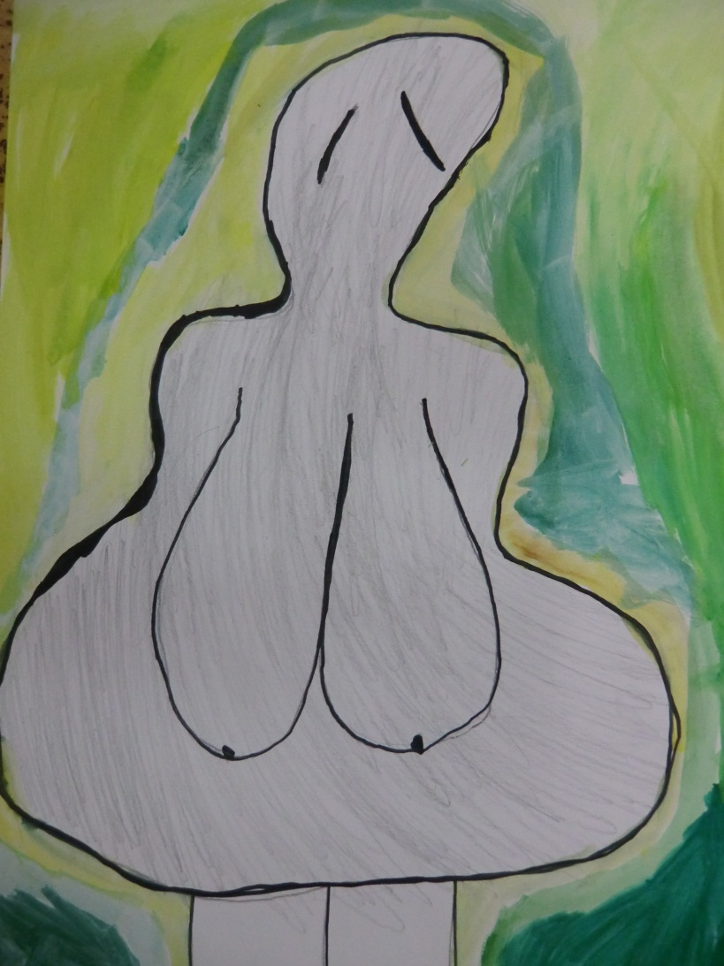
Ukázky prací žáků
Zelené odstíny

Slide 9
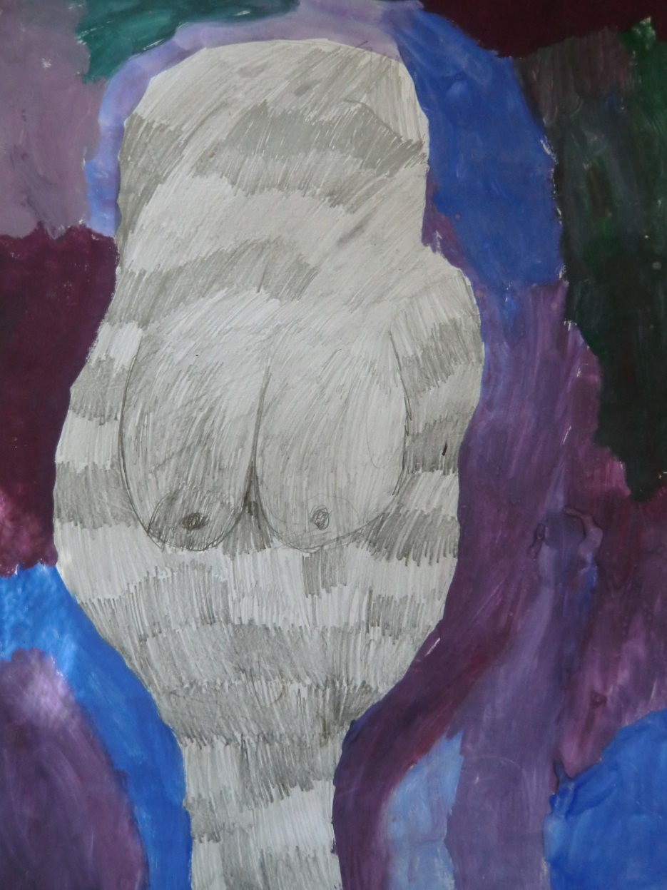
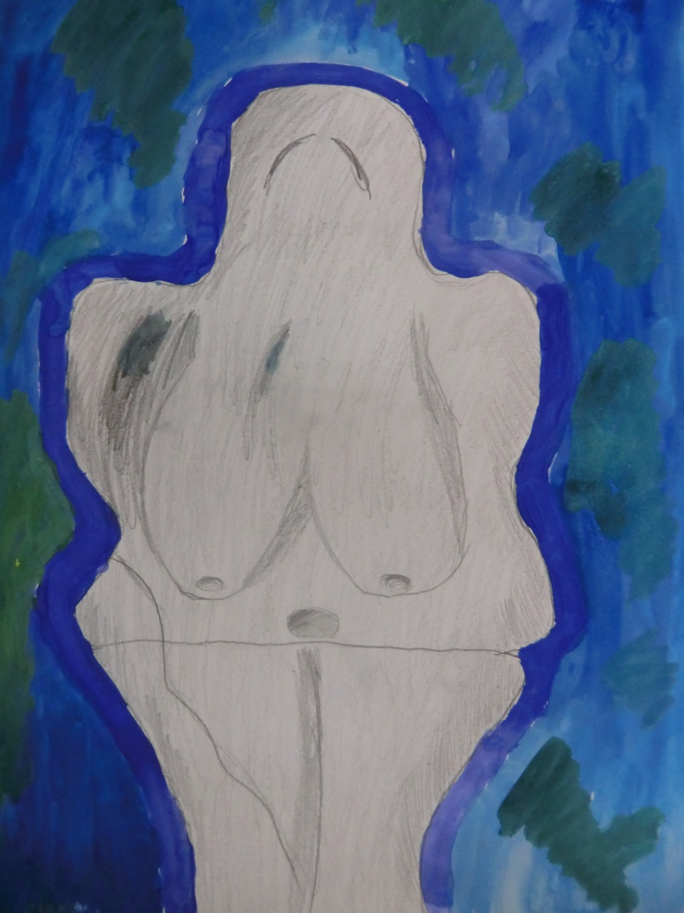
Modré odstíny

Slide 10
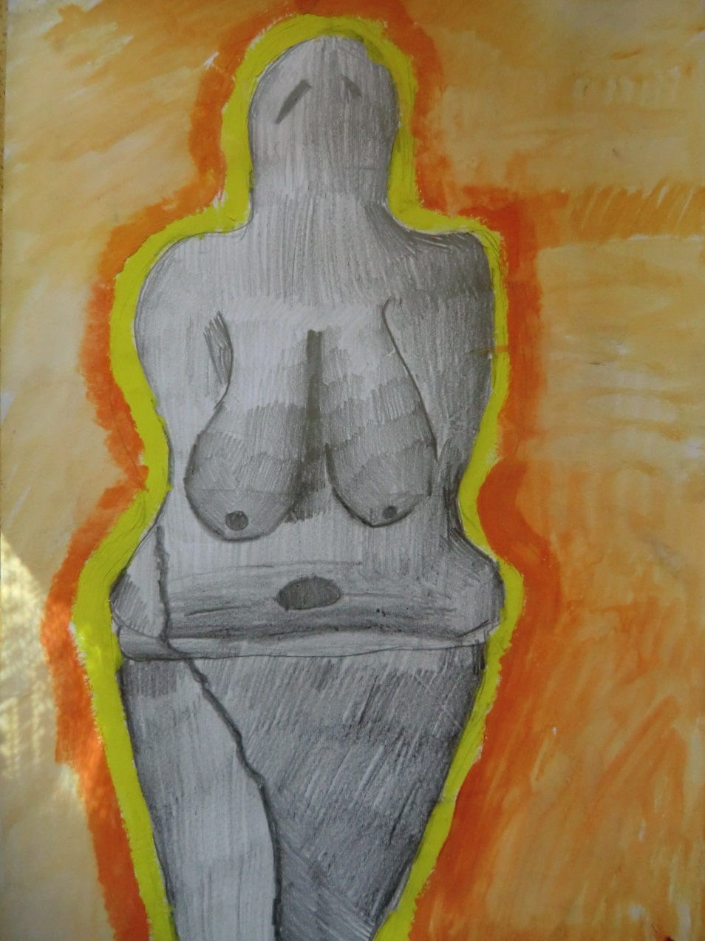
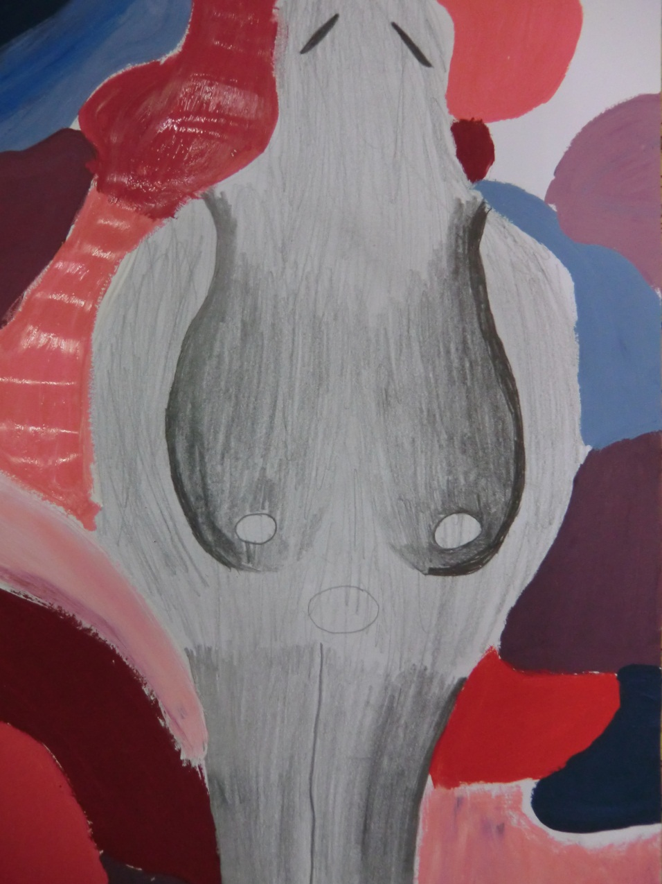
Červené a žluté odstíny

Slide 11
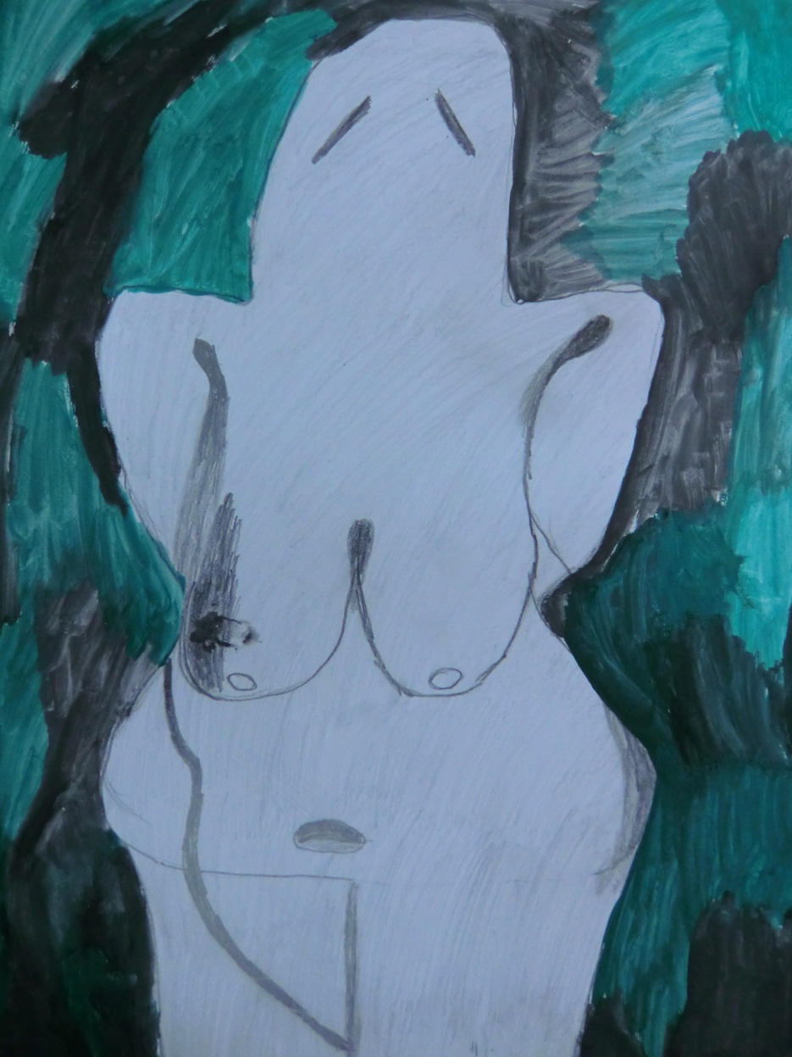
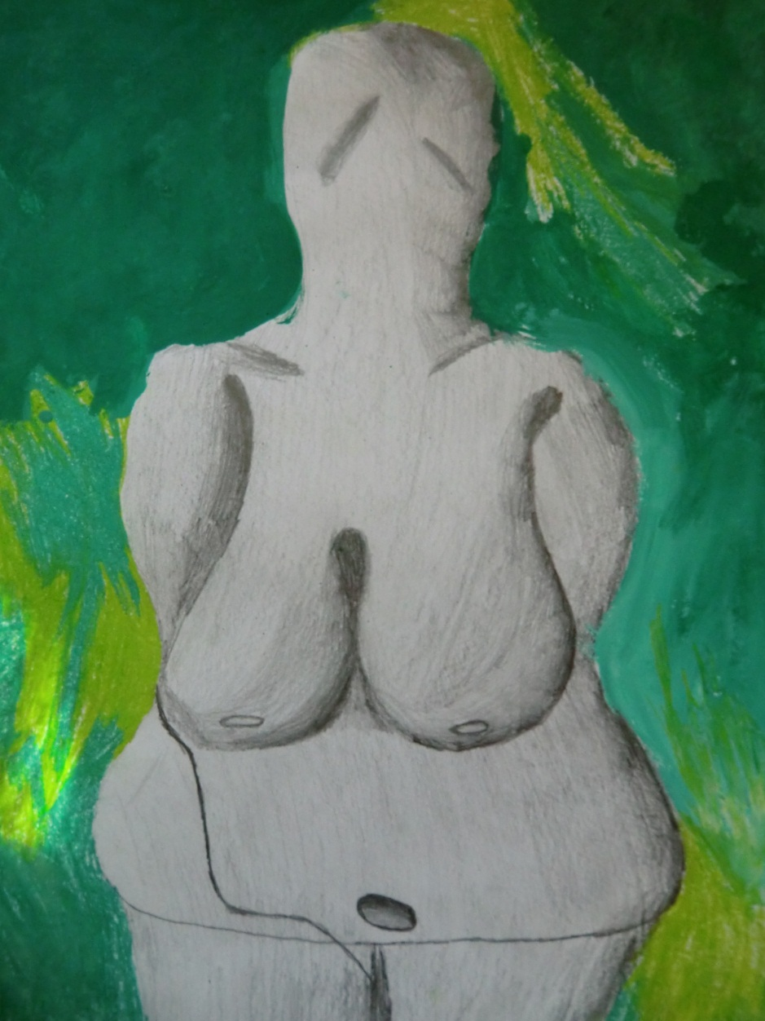
Modrozelené odstíny

Slide 12
Použité zdroje
PIJOAN, J., Dějiny umění, 2. vydání, Euromedia – Balios Praha 2000, 1. díl, ISBN 80-7176-764-6

Slide 13
Použité obrázky
Věstonická Venuše - [cit. 2011-10-04]. Dostupný pod licencí Creative Commons na WWW: http://commons.wikimedia.org/wiki/File%3AVestonicka_venuse_edit.jpg
http://commons.wikimedia.org/wiki/File%3AVenus_von-dolnivestonice-1503.jpg
Venuše s rohem - [cit. 2011-10-04]. Dostupný pod licencí Creative Commons na WWW:
http://commons.wikimedia.org/wiki/File%3AVenus_figure%2C_Laussel%2C_replica.JPG
Venuše z Lespugue -[cit. 2010-10-04]. Dostupný pod licencí Creative Commons na WWW:
http://commons.wikimedia.org/wiki/File%3AVenus_de_Lespugue_(replica).jpg
Willendorfská Venuše - [cit. 2010-10-04]. Dostupný pod licencí Creative Commons na WWW:
http://commons.wikimedia.org/wiki/File:Willendorf-Venus-1468.jpg

